Slide 1

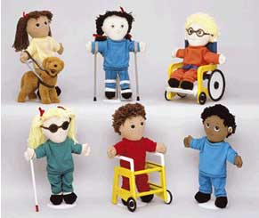


ESPECIFICIDADES DA DEPENDÊNCIA DE CUIDADOS DA PESSOA COM DEFICIÊNCIA

Slide 2
PÚBLICO DE REFERÊNCIA
PESSOAS COM DEFICIÊNCIA:
FÍSICA
AUDITIVA
VISUAL
INTELECTUAL
MENTAL
AUTISMO
DEFICIÊNCIA MÚLTIPA (microcefalia)
CICLOS DE VIDA: CRIANÇAS, ADOLESCENTES, ADULTOS E IDOSOS
HOMENS, MULHERES E OUTRAS EXPRESSÕES DE IDENTIDADES DE GÊNERO;
FAMÍLIAS DAS PESSOAS COM DEFICIÊNCIA.

Slide 3
PERSPECTIVA ADOTADA PELO SUAS
VISÃO SOCIAL DA SITUAÇÃO DE DEPENDÊNCIA:
CUIDADOS COMO ESTRATÉGIA DE ACESSIBILIDADE

Slide 4
SER UMA PESSOA COM DEFICIÊNCIA EM CONSTANTE INTERAÇÃO COM AS INÚMERAS BARREIRAS CARACTERIZA SITUAÇÃO DE VULNERABILIDADE E RISCO POR VIOLAÇÃO DE DIREITOS
PRINCIPAIS BARREIRAS:
Arquitetônicas - (vias e prédios inacessíveis, presença de escadas, buracos nas calçadas, pouca iluminação na rua, sinalização precária);
Moradia – (inexistente, inacessível, distante, vivendo em situação de rua);
Transporte/locomoção/deslocamento - (inexistência de transporte público, não atende ao sinal de parada, não aceita gratuidade, não é acessível);
Comunicação - (dificuldades da audição, da visão, da fala, da compreensão, da comunicação, do comportamento, da interação social);
Atitudinal - (vivências com estigma, preconceitos, isolamento, invisibilidade social e outras violações)
Emprego – (discriminação no trabalho, posto inacessível e ou inadequado, não consideração das necessidade de horários especiais/afastamentos periódicos)
Ausência de serviços essenciais no território/não acesso
AUSÊNCIA DE CUIDADOS.

Slide 5
AGRAVOS DE BARREIRAS,
RISCOS POR VIOLAÇÃO DE DIREITOS/DIREITOS VIOLADOS
Convivência com a extrema pobreza;
Situação de dependência de cuidados de outra pessoa;
Presença de deficiência, doenças crônicas ou incapacitantes (depressão, transtornos, convulsões, demência e outras);
Fragilidade das condições de cuidar da família (famílias pequenas, idosos cuidando de idosos, cuidadores adoecidas, outras pessoas para cuidar);
Convivência com situações de violências – (psicológica, física, patrimonial, sexual, maus tratos, negligência e abandono);
Pessoa com Deficiência em situação de rua;
Pessoas com Deficiência vivendo em Instituições com Serviços precarizados - (estrutura física inadequada, falta de alimentação/cuidados com higiene pessoal, trabalhadores insuficientes e sem capacitação, não utilização de Plano de Atendimento, não incentivo à convivência familiar, predomínio do isolamento social, não acesso a serviços essenciais no território com as demais pessoas).

Slide 6
DIREITOS DA PESSOA PESSOA COM DEFICIÊNCIA Á CUIDADOS
LEI BRASILEIRA DE INCLUSÃO – Lei no. 13.146/2015 - Pessoa com Deficiência (idosa ou não) - Ajudas técnicas e apoios, inclusive de pessoas - CUIDADOS/ACESSIBILIDADE
ATENDENTE PESSOAL: pessoa, membro ou não da família, que, com ou sem remuneração, assiste ou presta cuidados básicos e essenciais à pessoa com deficiência no exercício de suas atividades diárias, excluídas as técnicas ou os procedimentos identificados com profissões legalmente estabelecidas;
ACOMPANHANTE: aquele que acompanha a pessoa com deficiência, podendo ou não desempenhar as funções de atendente pessoal;
CUIDADORES SOCIAIS - Os serviços socioassistenciais (SUAS) destinados à pessoa com deficiência em situação de dependência deverão contar com Cuidadores Sociais para prestar-lhe cuidados básicos e instrumentais (ver Resolução CNAS 09/2014 – profissionais ensino médio e fundamental do SUAS);
PROFISSIONAL DE APOIO ESCOLAR - pessoa que exerce atividades de alimentação, higiene e locomoção do estudante com deficiência e atua em todas as atividades escolares nas quais se fizer necessária, em todos os níveis e modalidades de ensino, em instituições públicas e privadas, excluídas as técnicas ou os procedimentos identificados com profissões legalmente estabelecidas;

Slide 7
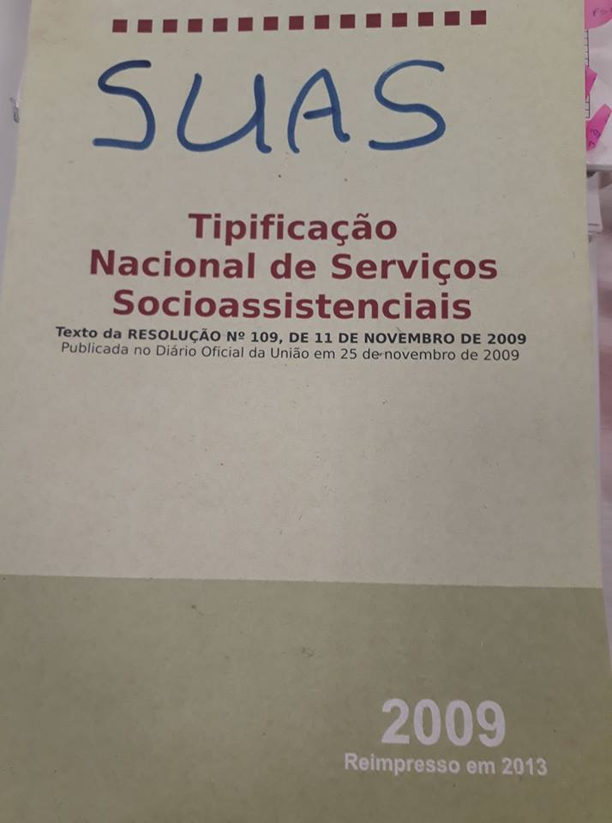
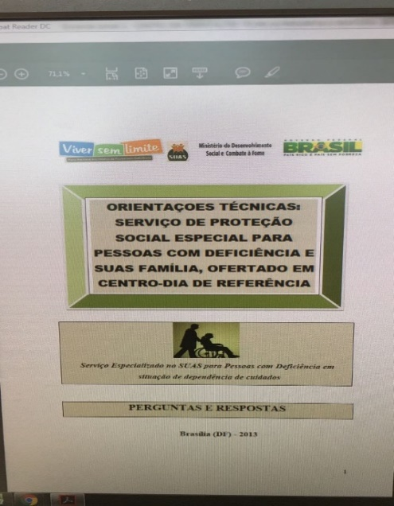
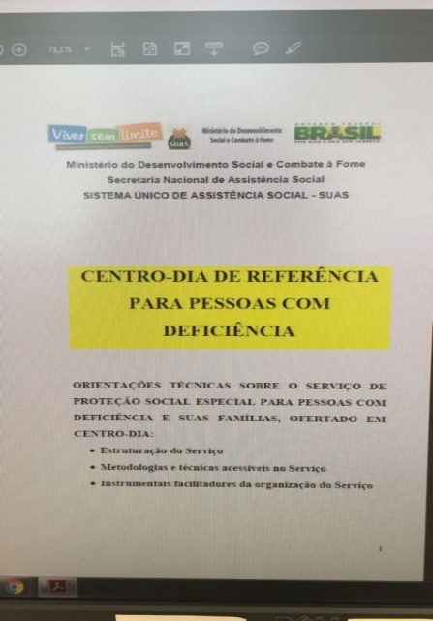
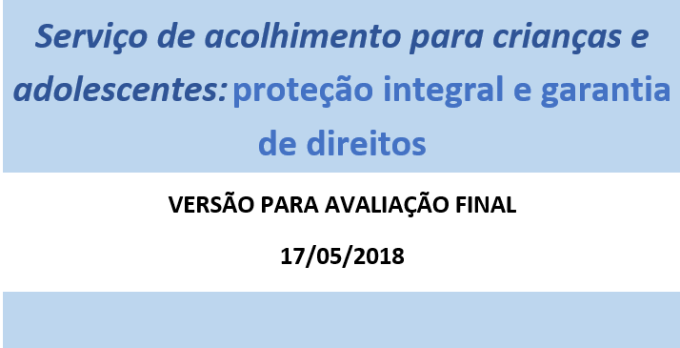

CAPACITAÇÃO CONTINUADA E PUBLICAÇÕES DO SUAS
PUBLICAÇÕES ACESSÍVEIS NO WWW.MDS.GOV.BR – ASSISTÊNCIA SOCIAL
Disponível na internet pelo título
http://mds.gov.br/assuntos/assistencia-social/unidades-de-atendimento/unidades-de-acolhimento/apresentacoes-do-encontro-nacional-de-reordenamento-do-servico-de-acolhimento-de-criancas-e-adolescentes-1

Slide 8
DESAFIOS PARA OS SERVIÇOS DAS PESOAS COM DEFICIÊNCIA
Dever do Estado em compartilhar com as famílias os cuidados das Pessoas com Deficiência em situação de dependência (Constituição Federal de 1988);
Às Escolas públicas e privadas cabem garantir o profissional de apoio escolar na perspectiva do Atendimento Educacional Especializado AEE;
Ampliação de Centros Especializados de Reabilitação CER (SUS), Centros Dia do Cuidados(SUAS)
Ampliar a articulação das ações com a saúde, educação, assistência social, moradia, emprego e outras, para ofertas complementares e suplementares; evitando a sobreposição e a substituição das atenções; superando os vazios de ofertas e a subtração de direitos;
Construir estratégias para diminuir o empobrecimento das famílias, ampliar o acesso a serviços, emprego, renda e benefícios e às condições de cuidar, considerando os novos arranjos/tamanho/dinâmicas familiares (todos trabalhando, envelhecendo, adoecendo);
Desenvolver ações que diminuam riscos de violência física, psicológica, patrimonial, sexual, institucional e de abando das Pessoas com Deficiência e Pessoas Idosas;
Prevenir a institucionalização, o abrigamento e a situações de rua de Pessoas com Deficiência.

Slide 9
    Ministério do Desenvolvimento Social - MDS
    Secretaria Nacional de Assistência Social- SNAS
    Departamento de Proteção Social Especial- DPSE
    CENTRAL DE RELACIONAMENTO DO MDS:
    0800 707 2003
    (61) 2030-2904
    www.mds.gov.br
    mediacomplexidade@mds.gov.br
    deusina.cruz@mds.gov.br – (61) 2030 3199/3187

